Slide 1
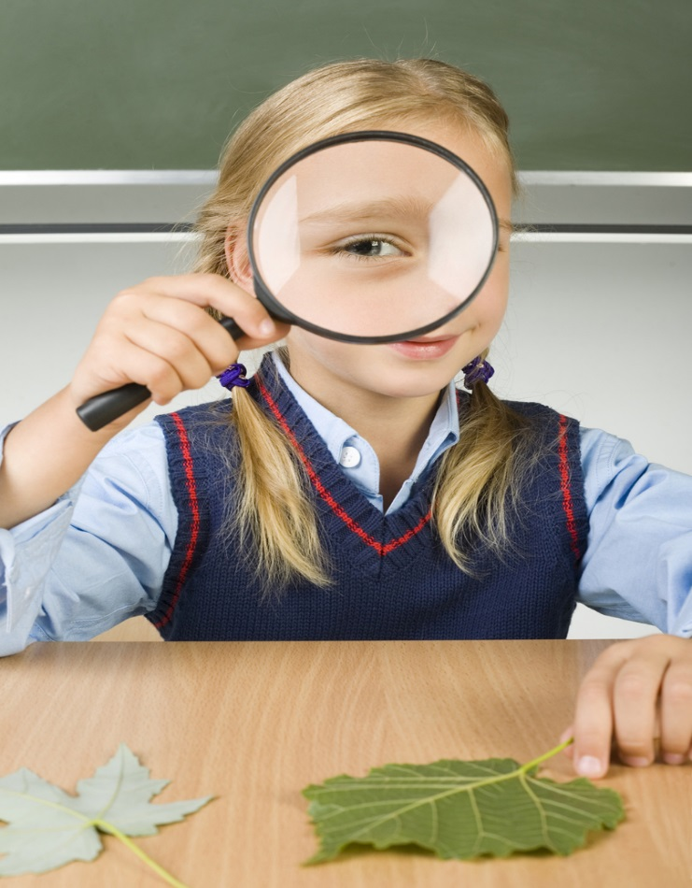
Gala wręczenia listów gratulacyjnych laureatom miejskich konkursów przedmiotowych.
09.06.2022

Slide 2
Tymoteusz Cybulski uczeń Publicznej Szkoły Podstawowej nr 19
Zajął I miejsce w miejskim etapie Wojewódzkiego Konkursu Fizycznego (przygotowanie Bożena Kotulska), II miejsce w Konkursie Chemicznym (przygotowanie Katarzyna Wałek-Nawratek) i III miejsce w Konkursie Biologicznym (przygotowanie Mariola Szczecińska). Tymoteusz jest uczniem ósmej klasy mistrzostwa sportowego o profilu badminton. Jego mocną stroną są przedmioty ścisłe: biologia, fizyka, matematyka, a zwłaszcza chemia. W tym roku wygrał turniej „Chemiczna Głowa”. Uwielbia sport. Gra w badmintona, zdobywa medale zarówno na arenie polskiej, jak i europejskiej. Jeżeli znajduje wolny czas lubi jeździć na snowboardzie, nurkować i surfować na falach.

Slide 3
Artur Janus uczeń Publicznej Szkoły Podstawowej nr 19
Zajął II miejsce w miejskim etapie Wojewódzkiego Konkursu Języka Polskiego (przygotowanie Joanna Olechowska) i Konkursu Biologicznego (przygotowanie Mariola Szczecińska). Artur uczy się w klasie ósmej dwujęzycznej. Jest ciekawym świata indywidualistą. Posiada bardzo szeroki wachlarz zainteresowań: literatura, językoznawstwo, biologia, historia, muzyka,grafika komputerowa oraz gry komputerowe. Jego największą pasją są języki: polski i angielski. W wolnych chwilach czyta książki, szczególnie fantastyczno-naukowe tworzy projekty graficzne, gra w gry komputerowe oraz rozwija swoje pozostałe zainteresowania.

Slide 4
Bartłomiej Cebula uczeń Publicznej Szkoły Podstawowej nr 15
Zajął III miejsce w miejskim etapie Wojewódzkiego Konkursu Geograficznego (przygotowanie Agnieszka Ręc-Abramik) i Konkursu Chemicznego (przygotowanie Katarzyna Budny-Sas) Bartek ma wiele zainteresowań. Lubi sport, lubi czytać książki, a w wolnym czasie grać w ulubione gry komputerowe. Kiedyś marzył o tym, by zostać pilotem samolotów pasażerskich ale ostatnio te marzenia się zmieniły i pragnie zostać lekarzem.

Slide 5
Maciej Panasiewicz uczeń Publicznej Szkoły Podstawowej nr 15
Zajął I miejsce w miejskim etapie Konkursu Matematycznego (przygotowanie Agnieszka Torschmied) i Konkursu Języka Angielskiego(przygotowanie Hanna Pokorska). Maciek jest osobą o wielu talentach. To mistrz w dziedzinie matematyki, który perfekcyjnie włada językiem angielskim i znakomicie gra na pianinie. We wszystkich wymienionych powyżej sferach odnosi duże sukcesy. Maciej zdobył także zaszczytny tytuł Prymusa Opolszczyzny. A na co dzień to miły, wesoły i zawsze uśmiechnięty kolega.

Slide 6
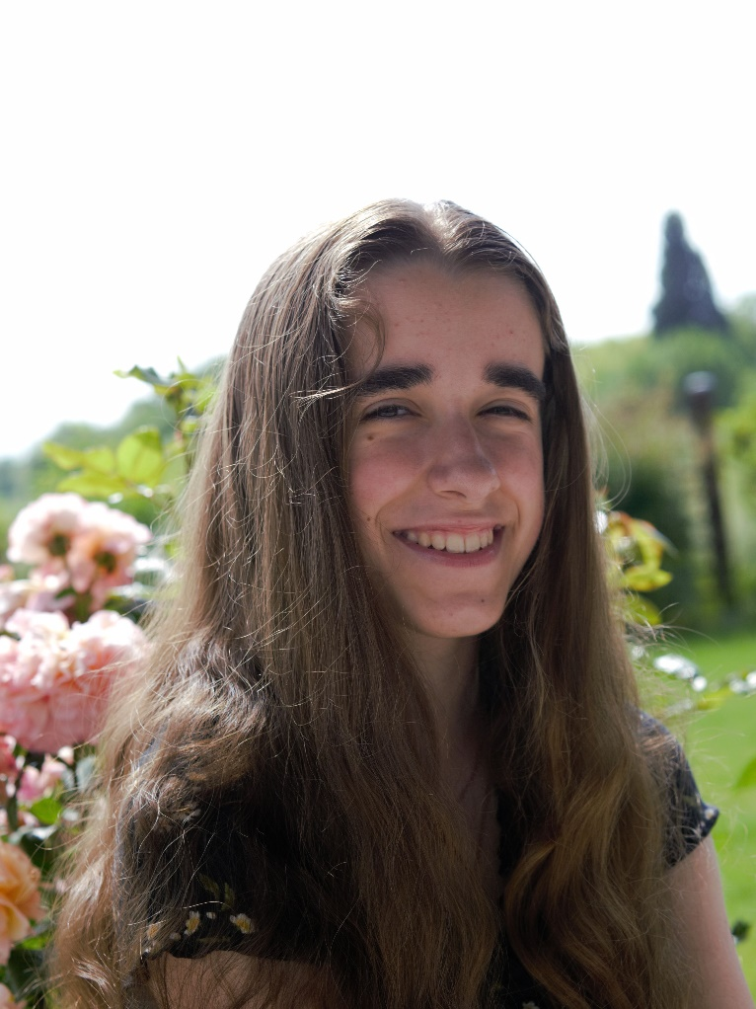
Ewa Loch uczennica Publicznej Szkoły Podstawowej nr 15
Laureatka Wojewódzkiego Konkursu Języka Angielskiego w Opolu oraz I miejsca w miejskim etapie Wojewódzkiego Konkursu Języka Angielskiego. Reprezentowała także szkołę w miejskich konkursach przedmiotowych z chemii (4 miejsce) i j. polskiego. Brała udział w konkursach drużynowych „Chemiczna głowa” (3 miejsce) i „Chemia na wesoło” (4 miejsce). Uczestniczka Międzyszkolnego Turnieju Debat Oksfordzkich. Ewa jest pasjonatką języka angielskiego i książek. W wolnym czasie uwielbia rysować, fotografować, chodzić po górach i spotykać się z przyjaciółmi. Tańczyła z zespole Spin.

Slide 7
Amelia Kamińska uczennica Publicznej Szkoły Podstawowej nr 12
Zajęła II miejsce w miejskim etapie Konkursu Matematycznego (przygotowanie Alicja Rajtar) i III miejsce w Konkursie Biologicznym (przygotowanie Katarzyna Banach-Kozielewska). Amelia kocha biologię, chemię, matematykę i język angielski. W przyszłości chciałaby zostać lekarzem. Jej pasją jest też sport – trenuje siatkówkę i tenis stołowy. Każdy rodzaj sportu sprawia jej ogromną przyjemność, bo sport to także łatwiejsze uczenie się! Lubi czytać książki detektywistyczne i rozwiązywać sudoku lub zagadki logiczne. Jej największą miłością jest jednak jazda konna, zwłaszcza po lesie, po polach i nad jeziorem.

Slide 8
Sebastian Jaglarz uczeń Publicznej Szkoły Podstawowej nr 6
Zajął III miejsce w miejskim etapie Wojewódzkiego Konkursu Matematycznego (przygotowanie Kinga Czarnecka-Nowak) i Konkursu Historycznego (przygotowanie Iwona Szymczyk-Wiaderek). Sebastian w przyszłości chce ukończyć medycynę i zostać lekarzem. Jego marzeniem na chwilę obecną jest wyjazd na Grand Prix F1.W wolnych chwilach lubi grać na gitarze, pogłębiać wiedzę na temat F1 i anatomii człowieka. Na co dzień trenuje baseball. W przyszłości ma nadzieję zwiedzać świat.

Slide 9
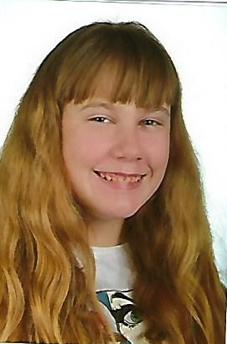
Viktoria Rawski uczennica Publicznego Zespołu Przedszkolno-Szkolnego z nauczaniem języka mniejszości narodowej - języka niemieckiego
Laureatka Wojewódzkiego Konkursu Języka Niemieckiego (przygotowanie Sabina Kapusta), III miejsce w miejskim etapie Konkursu Języka Angielskiego (przygotowanie Marta Mańczyk). Zajęła I miejsce w Ogólnopolskim Konkursie Plastycznym „Konik Polny i Mrówka, czyli bajki Jeana de La Fontaine'a”. Victoria bardzo lubi czytać książki i słuchać audiobooków, gdy jest ładna pogoda lubi spędzać czas spacerując po okolicy. Gdy czas na to pozwala uwielbia słuchać muzyki i oglądać ciekawe filmy oraz seriale.

Slide 10
Gala wręczenia listów gratulacyjnych laureatom miejskich konkursów przedmiotowych.

Slide 11
Nagrodzeni z Publicznej Szkoły Podstawowej nr 1
Uczeń | Konkurs | Nauczyciel przygotowujący
Max Danilewicz -Macanko | Geografia | Anna Jaksiewicz
Szymon Czeczot | Język angielski | Bernadeta Pękała

Slide 12
Nagrodzeni z Publicznej Szkoły Podstawowej nr 5
Uczeń | Konkurs | Nauczyciel przygotowujący
Natalia Piekielny | j. polski | Andrzej Wołkonowski

Slide 13
Nagrodzeni z Publicznej Szkoły Podstawowej nr 6
Uczeń | Konkurs | Nauczyciel przygotowujący
Szymon Zagórski | Historia | Ewa Radzioch

Slide 14
Nagrodzeni z Publicznej Szkoły Podstawowej nr 9
Uczeń | Konkurs | Nauczyciel przygotowujący
Patrycja Klima | Język polski | Katarzyna Pisula
Olivier Stankiewicz | Język angielski | Anna Mitura
Karolina Breitkopf | Język niemiecki | Bożena Breitkopf

Slide 15
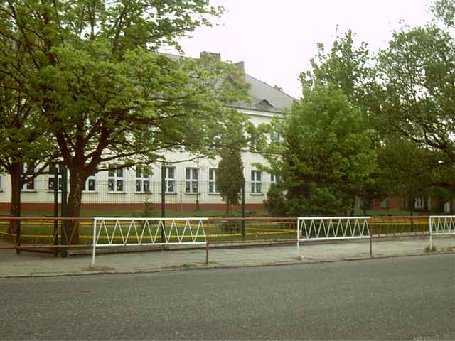
Nagrodzeni z Publicznej Szkoły Podstawowej nr 10
Uczeń | Konkurs | Nauczyciel przygotowujący
Anastazia Kurcz | Język niemiecki | Małgorzata Borecka-Wanat

Slide 16
Nagrodzeni z Publicznej Szkoły Podstawowej nr 11
Uczeń | Konkurs | Nauczyciel przygotowujący
Tomasz Kubatek | Chemia | Łukasz Gajewski

Slide 17
Nagrodzeni z Publicznej Szkoły Podstawowej nr 15
Uczeń | konkurs | Nauczyciel przygotowujący
Ewa Loch | Język angielski | Hanna Pokorska
Paweł Jurek | Język polski | Elżbieta Jemioła-Franczak

Slide 18
Nagrodzeni z Publicznej Szkoły Podstawowej nr 19
Uczeń | Konkurs | Nauczyciel przygotowujący
Artur Hryniewiecki | Geografia | Adrian Kłos
Zofia Kulak | Biologia | Mariola Szczecińska

Slide 19
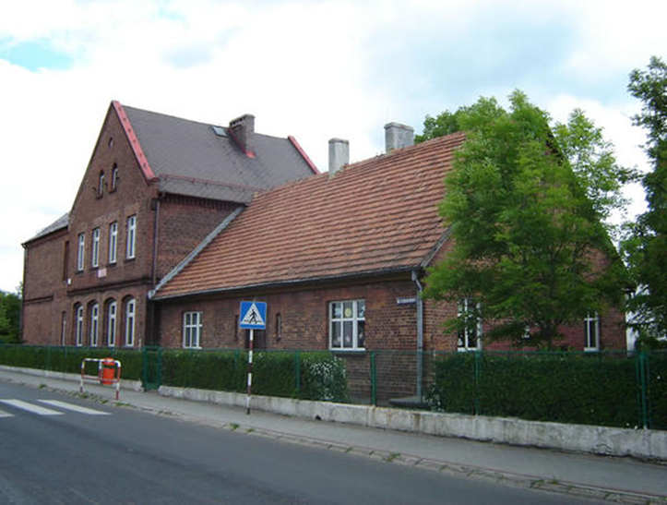
Nagrodzeni z Zespołu Szkolno-Przedszkolnego nr 1
Uczeń | Konkurs | Nauczyciel przygotowujący
Kacper Mierlak | historia | Urszula Leonowicz

Slide 20
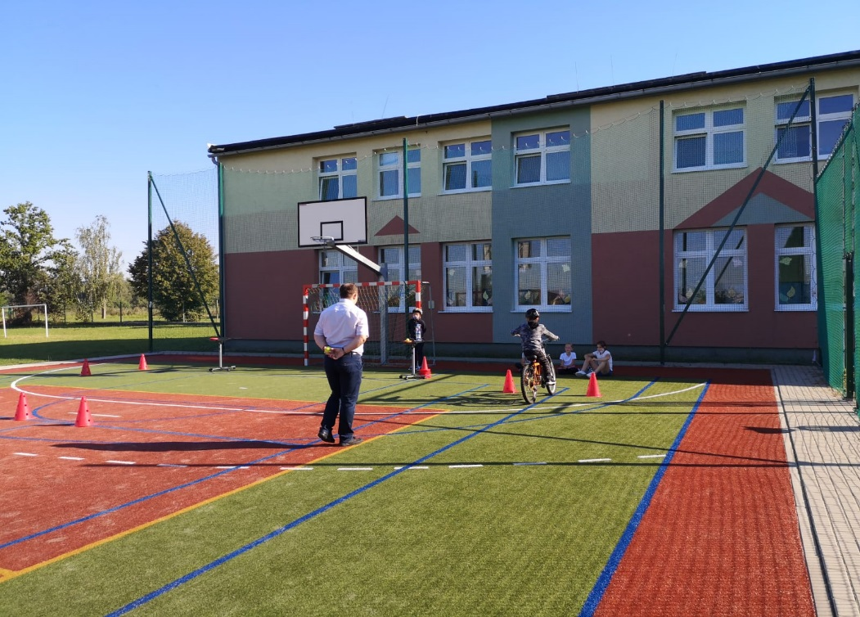
Nagrodzeni z Publicznego Zespołu Przedszkolno-Szkolnego z nauczaniem języka mniejszości narodowej - języka niemieckiego
Uczeń | Konkurs | Nauczyciel przygotowujący
Adrian Piechulik | Język niemiecki | Sabina Kapusta

Slide 21
Dziękujemy za uwagę !

